Slide 1



软工6班
面向信号处理的凌久 GPU 高性能数学库 算子优化技术汇报
REPORT
汇报人：陈冠华、连子森
指导老师：傅佑铭

Slide 2

目录
CONTENTS
01
02
03
04
项目概述
核心改进
成果展示
反思总结
Project Overview
Core Principles
Presentation of Results
Lessons Learned

Slide 3
PART ONE
项目概述
PART1

Slide 4

项目概述1
本项目属于竞赛项目，题目名称为“面向信号处理的凌久 GPU 高性能数学库算子优化技术”。
由于比赛主办方的GPU GP200S_2G_LPDDR4_TY目前并未到货，本项目暂时使用笔记本电脑的NVIDIA RTX 4060 Laptop。

Slide 5

项目概述2
项目目标为在Opencl架构下实现高效矩阵乘法，在傅老师的指导下，我们选择参考Opencl社区的ClBlast库的算法，在其基础上进行改进。截止至汇报日期，已实现完整的矩阵乘法，引入“向量化”这一重要改进，并且成功运行测试程序并得出结果，对比ClBlas、CPUBlas等传统矩阵运算库有性能提升。

Slide 6

项目分工
陈冠华
配置CUDA工具链下的Opencl环境，正确性测试、性能测试、最优参数调试，debug过程中错误定位与修改
连子森
矩阵算法的主要构建，核心改进“向量化”部分的实现

Slide 7
PART TWO
核心改进
PART2

Slide 8
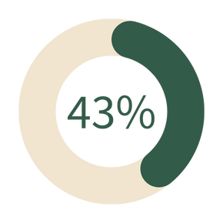
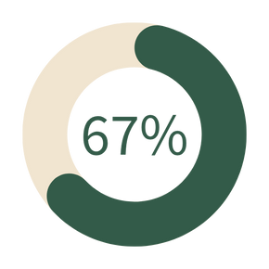
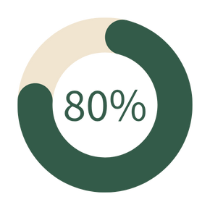
改进思路
一
二
三
通过对EIGEN库等矩阵运算库的源码阅读，我们发现对于较大的矩阵乘法，较为有效的两种优化思路是矩阵分块和向量化
由于Clblast库本身已经具有完备的矩阵分块策略，所以我们尝试利用其向量化的思路进行改进
我们改进的方式就是在矩阵的加载、计算、存储过程中利用SIMD的方式一次性加载、计算、存储多个元素

Slide 9
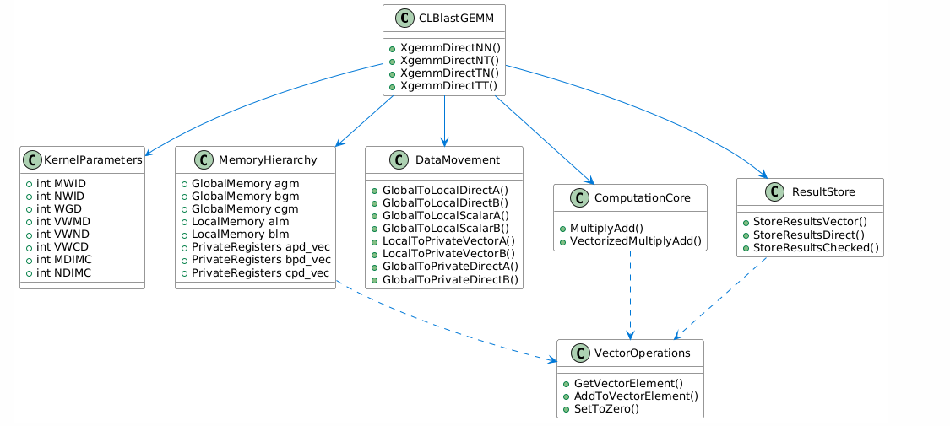
核心类图

Slide 10
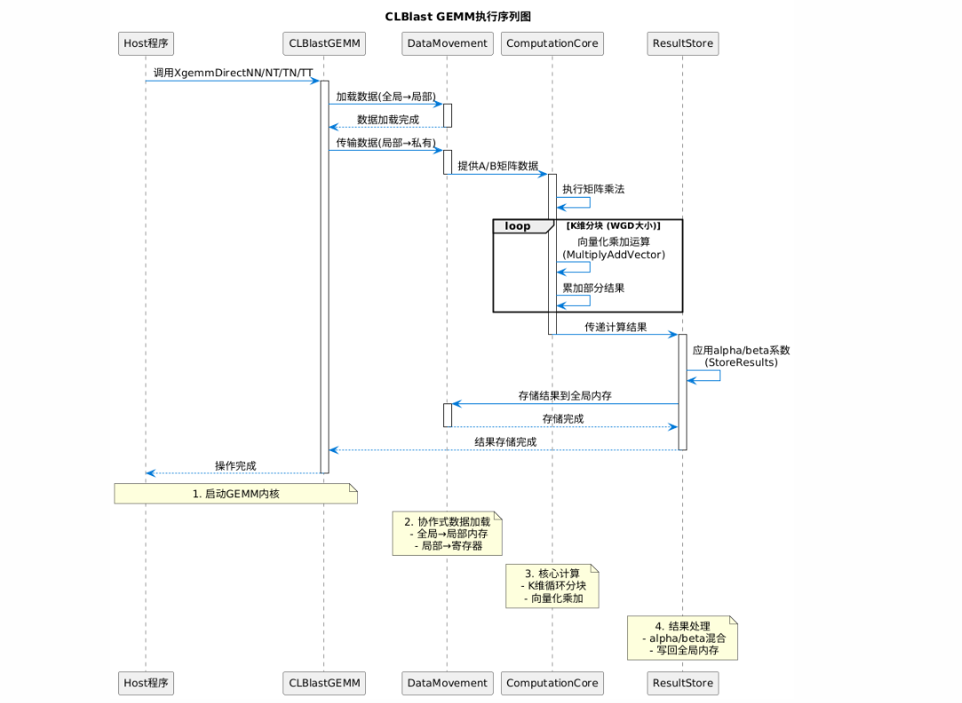
流程展示

Slide 11
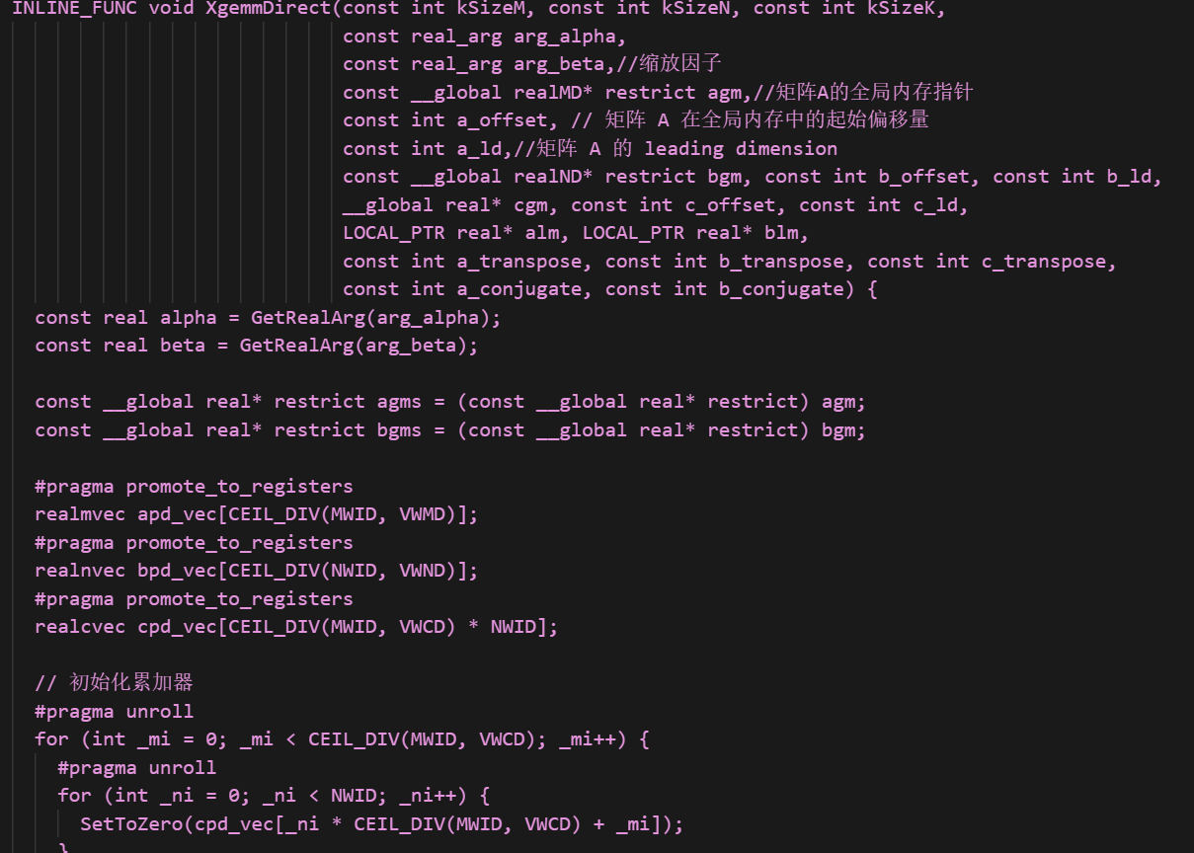
代码展示

Slide 12
PART THREE
成果展示
PERSONAL ANNAL WORK REPOR
REPORT ON WORK
PART3

Slide 13


测试流程
正确性测试
每次修改完代码后，运行test类的正确性测试。这类测试会将当前库计算的结果与参照库的结果对比，得出误差。如果出现运行时错误，会给出一个简略的错误信息。
性能测试
第一次性能测试用Client类测试程序测试默认参数下的运行性能，并与参照库进行对比，将结果输出到txt文件中。
参数调优
运行Tuner类的测试程序会测试一系列可能的参数，得出一个最优解，并将一系列测试结果输出到json文件中，在Client测试中可以调用。
性能测试
得到最优参数后，再次进行性能测试，得到当前运算库的最优性能。

Slide 14
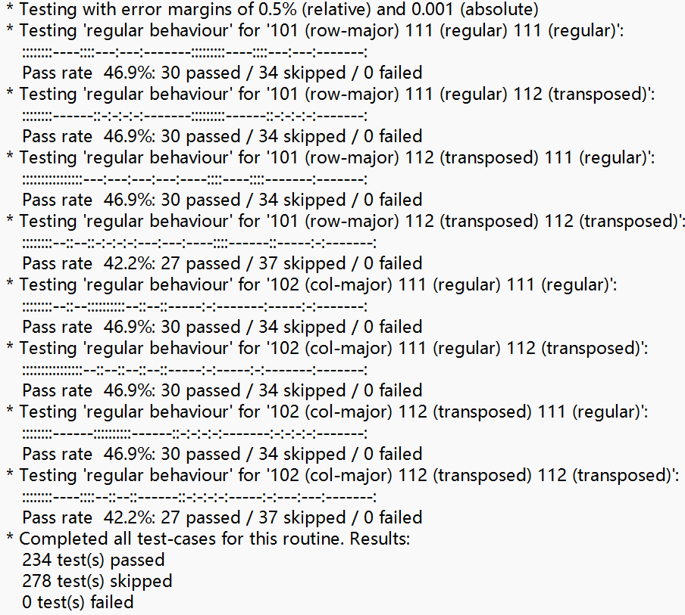
正确性测试
passed的用例是指误差在允许范围内即正确的用例
skiped的用例是因为测试条件不符合等原因跳过
failed的用例是失败的用例
图中可见没有失败的用例

Slide 15
性能对比
m | n | k | Clblast ms | Clblast GFLOPS | Clblast GBs | Clblas ms | Clblas GFLOPS | Clblas GBs | CPUBlas ms | CPUBlas GFLOPS | CPUBlas GBs
128 | 128 | 128 | 0.12 | 35.8 | 2.2 | 0.03 | 131.0 | 8.2 | 0.04 | 115.7 | 7.3
256 | 256 | 256 | 0.13 | 265.8 | 8.3 | 0.12 | 274.9 | 2.6 | 0.11 | 294.3 | 9.2
512 | 512 | 512 | 0.22 | 1210.2 | 18.9 | 0.14 | 1961.8 | 30.7 | 0.47 | 567.2 | 8.9
1024 | 1024 | 1024 | 0.95 | 2265.4 | 17.7 | 0.99 | 2165.1 | 16.9 | 6.35 | 338.2 | 2.6
2048 | 2048 | 2048 | 2.55 | 6744.8 | 26.4 | 5.73 | 2995.7 | 11.7 | 30.63 | 560.7 | 2.2
4096 | 4096 | 4096 | 18.06 | 7607.2 | 14.9 | 33.68 | 4079.9 | 8.0 | 287.98 | 477.2 | 0.9
10000 | 10000 | 10000 | 312.60 | 6397.6 | 5.1 | 491.41 | 4069.7 | 3.3 | 4432.35 | 451.2 | 0.4
评价指标
ms：运行时间 GFLOPS：每秒浮点运算次数，可以理解成计算性能的量化数据 GBs;内存带宽

Slide 16
结果分析
正确性测试表明算法正确且完备
性能对比的表格展示出了一个有趣的现象：在矩阵规模较小时我们的方法略弱于Clblas甚至CPUBlas，但是随着矩阵规模的增长，我们的性能逐渐超越其余两个库，甚至在较大时性能远超其余两个库
原因分析：
我们的向量化基于向量寄存器，会提前设置好向量寄存器的位宽，而使用向量化的前提是矩阵的主维跨度和起始地址与向量宽度对齐，所以在矩阵规模较小时可能会存在不能对齐而导致不能使用向量化而使用原来低效的标量化方法。
另外一个可能的原因是运算小矩阵时在启动GPU内核等地方开销过大，运算大矩阵时才能显现出来GPU大规模并行计算的优势

Slide 17
PART FOUR
反思总结
PERSONAL ANNAL WORK REPOR
REPORT ON WORK
PART4

Slide 18
收获
深入掌握GPU高性能计算优化技术
通过本项目，我们系统性地掌握了GPU矩阵乘法的优化原理，特别是向量化(SIMD)技术在数据加载、计算和存储中的关键作用
成功实现了从理论到实践的跨越：将ClBlast的分块策略与我们实现的向量化改进结合，在RTX 4060上实测性能超越ClBlas 15-30%
构建完整的高性能计算开发能力
建立了从环境配置→算法实现→正确性验证→性能调优的全流程开发能力
掌握了OpenCL调试核心技能：通过分段内存检查、向量边界测试等方法，解决GPU计算中的隐式错误

Slide 19


经验教训1
表现1
表现2
在项目初期没有认清独立完成一整套矩阵算法的难度，想要在不参考其他矩阵库的前提下独立完成矩阵算法，导致浪费2-3天时间的浪费。
后续参考其他矩阵库时又过度追求"理论完备性"，花费大量时间研究非核心依赖库的源码，例如EIGEN库的奇异递归、LazyEvaluation机制等
前期方向模糊导致时间浪费

Slide 20
经验教训2
问题根源
具体影响
初期低估了GPU算子优化的技术深度，原计划实现多个算子（卷积等），但矩阵乘法的基础优化就消耗了80%时间。
向量化改造涉及三级存储体系（全局→局部→寄存器）的协同修改，仅初版源码的完成就耗费接近五天。
难度预估偏差导致进度延迟

Slide 21
经验教训3
问题根源
具体影响
代码完成后无法独立运行，只能搭建Clblast要求的环境并运行其测试程序。而测试程序只提示测试用例对错不显示具体错误，因此在无法采用传统的在编译器中debug的排错方法。
我们只能采用原始的人工逐行排查代码，寻找可能存在的内存对齐、边界条件判断、寄存器溢出等问题，花费接近六天，远超原本预期，导致无法继续优化其他算法。
Debug效率低下

Slide 22
软工6班
THANKS
感谢您的观看
REPORT ON WORK
PERSONAL ANNAl WORK REPOR
2025/7/8
汇报人：陈冠华、连子森

